Slide 1
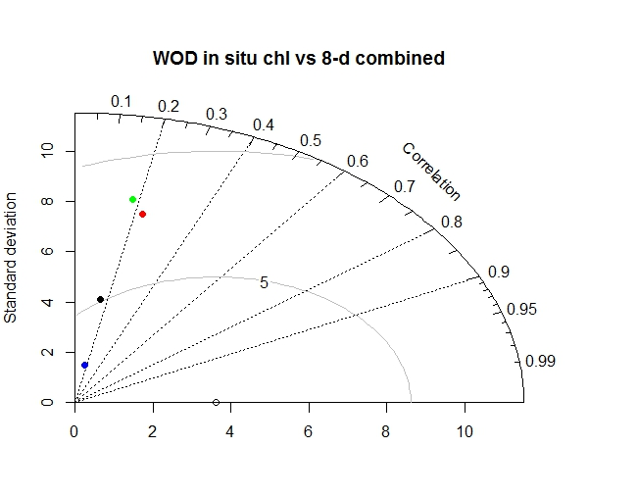
Hermes oc5
Hermes AV
OCCI
Hermes GSM

Slide 2
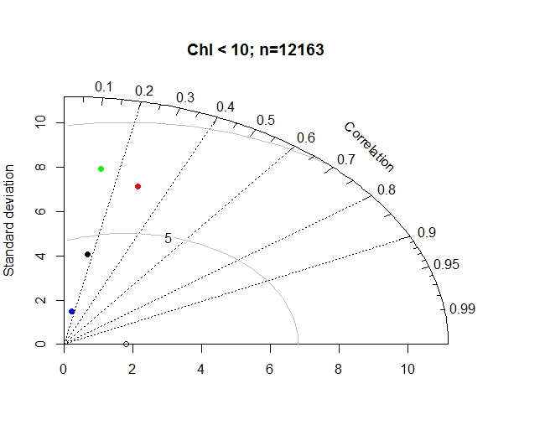
Hermes oc5
Hermes AV
OCCI
Hermes GSM

Slide 3
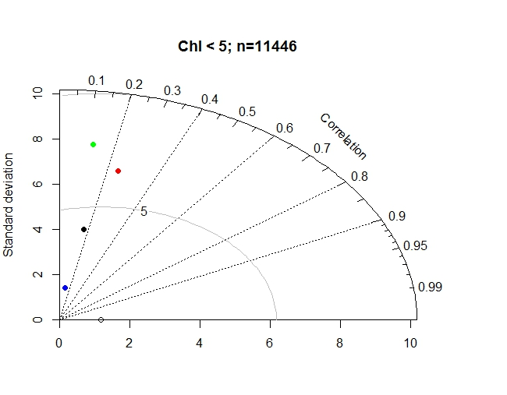
Hermes oc5
Hermes AV
OCCI
Hermes GSM

Slide 4
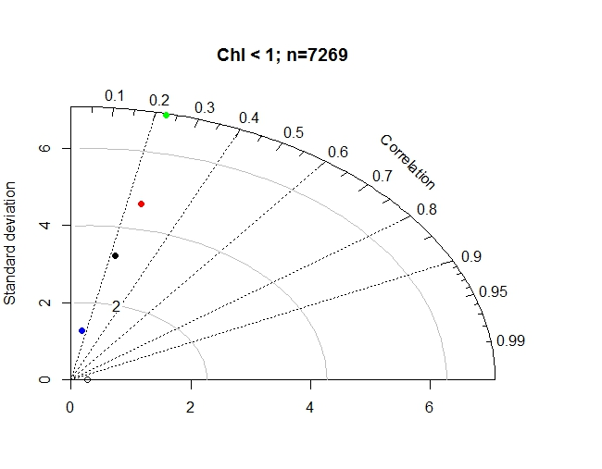
Hermes oc5
Hermes AV
OCCI
Hermes GSM

Slide 5
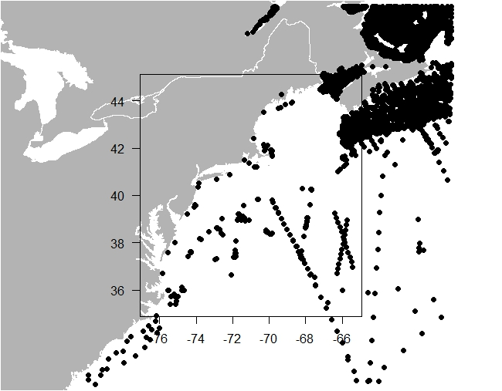

Slide 6
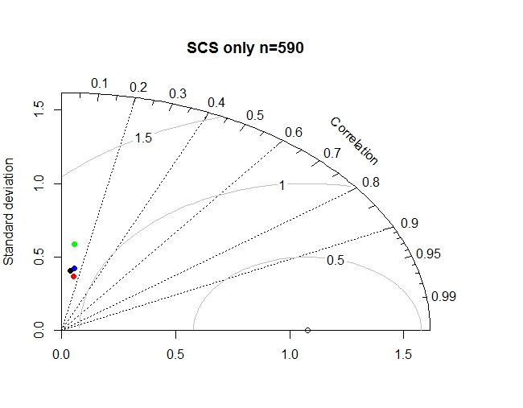
Hermes oc5
Hermes AV
OCCI
Hermes GSM

Slide 7
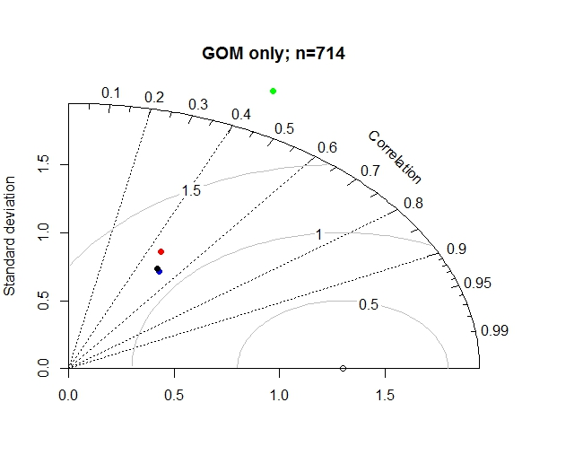
Hermes oc5
Hermes AV
OCCI
Hermes GSM

Slide 8
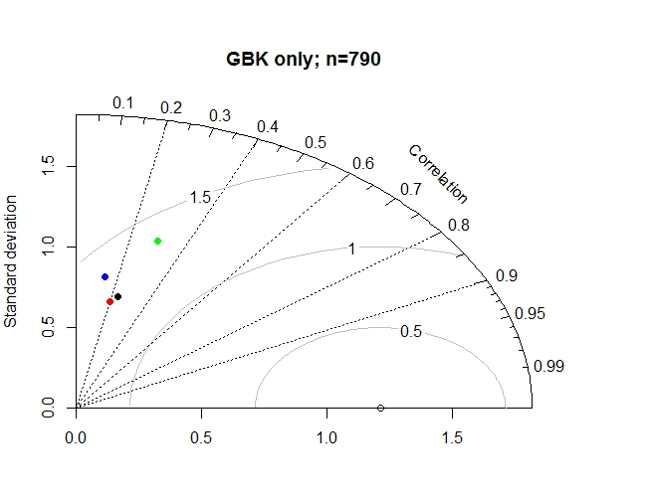
Hermes oc5
Hermes AV
OCCI
Hermes GSM

Slide 9
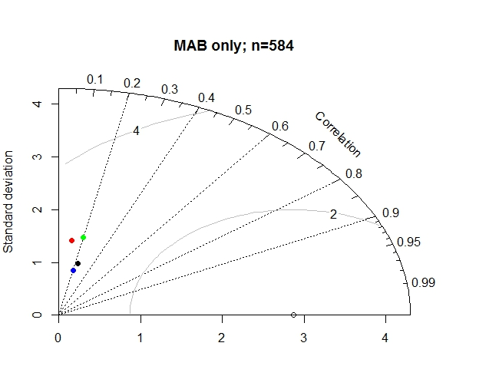
Hermes oc5
Hermes AV
OCCI
Hermes GSM

Slide 10
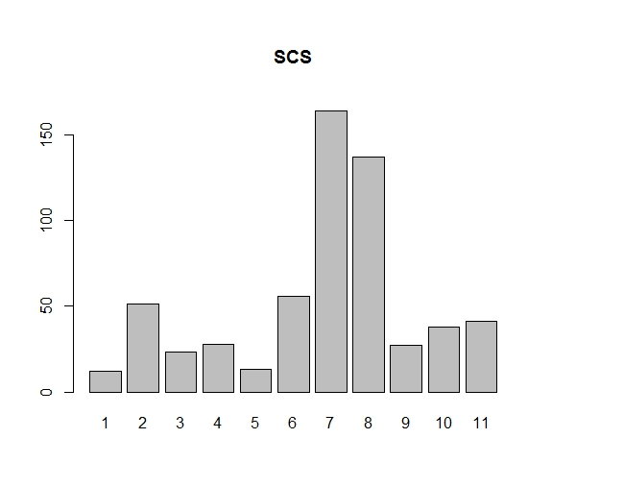

Slide 11
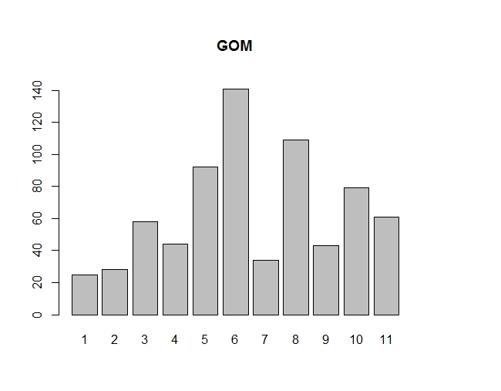

Slide 12
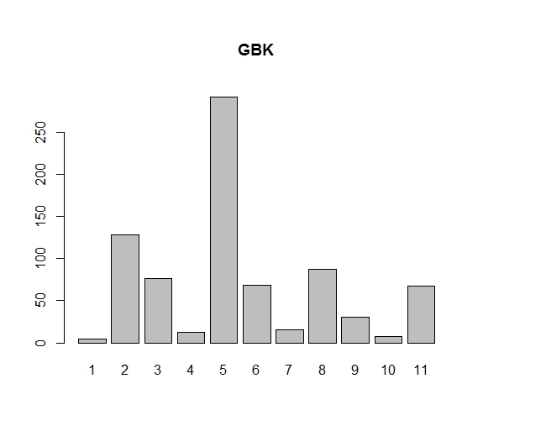

Slide 13
